Slide 1
Policiamento de trânsito
POLÍCIA MILITAR DO AMAPÁ
CENTRO DE FORMAÇÃO E APERFEIÇOAMENTO
Noções de legislação
de trânsito
Sgt Roberta – Sd Nunes

Slide 2
DISPOSIÇÕES CONSTITUCIONAIS
CF art. 5º, XV - É LIVRE A LOCOMOÇÃO no território nacional em tempo de paz, podendo qualquer pessoa, nos termos da lei, nele entrar, permanecer ou dele sair com seus bens;

Slide 3
DISPOSIÇÕES CONSTITUCIONAIS
Art. 144, § 10. A SEGURANÇA VIÁRIA, exercida para a preservação da ordem pública e da incolumidade das pessoas e do seu patrimônio nas vias públicas:
I - compreende a EDUCAÇÃO, ENGENHARIA E FISCALIZAÇÃO DE TRÂNSITO, além de outras atividades previstas em lei, que assegurem ao cidadão o direito à MOBILIDADE URBANA eficiente;
II - compete, no âmbito dos Estados, do Distrito Federal e dos Municípios, aos respectivos órgãos ou entidades executivos e seus agentes de trânsito, estruturados em Carreira, na forma da lei.

Slide 4
DISPOSIÇÕES CONSTITUCIONAIS
Os termos “SEGURANÇA VIÁRIA” são amplos e compreendem:
Educação: trata-se do conhecimento dado à população sobre a utilização das vias;
Engenharia: envolve a criação e manutenção das vias da melhor forma e permitindo o tráfego seguro e eficaz;
Fiscalização: remete à ideia do controle sobre o uso das vias, evitando situações graves e que limitem o exercício do trânsito.

Slide 5
DISPOSIÇÕES CONSTITUCIONAIS
Perceba que a CF cita que a segurança viária será exercida para (1) a PRESERVAÇÃO DA ORDEM PÚBLICA, (2) da INCOLUMIDADE DAS PESSOAS (é dizer segurança das pessoas) e (3) do SEU PATRIMÔNIO, restringindo tal direito às VIAS PÚBLICAS.

Slide 6
DISPOSIÇÕES CONSTITUCIONAIS
Quanto à MOBILIDADE, é bem verdade que o texto constitucional se refere apenas à modalidade “urbana”, no entanto, tal previsão deve ser vista de maneira ampla, ou seja, além das vias urbanas, também deve ser assegurado a mobilidade nas vias rurais (estradas e rodovias).

Slide 7
COMPETÊNCIA PARA LEGISLAR
Art. 22. Compete privativamente à União legislar sobre:
XI - trânsito e transporte;
O STF possui jurisprudência nesse sentido e estabelece também que os Estados-membros e Municípios só podem legislar sobre a matéria quando autorizados por Lei Complementar.

Slide 8
DISPOSIÇÕES CONSTITUCIONAIS
Por fim, cabe ressaltar que os pontos em que a CF cita “NOS TERMOS DA LEI”, essa ponderação remete notadamente à lei 9.503/97, o chamado Código de Trânsito Brasileiro (CTB).

Slide 9

Código de Trânsito Brasileiro
Lei nº 14.071, de 2020
20 capítulos
341 artigos

Slide 10
POLICIAMENTO OSTENSIVO DE TRÂNSITO
Função exercida pelas POLÍCIAS MILITARES com o objetivo de prevenir e reprimir atos relacionados com a segurança pública e de garantir obediência às normas relativas à segurança de trânsito, assegurando a livre circulação e evitando acidentes.
Código de Trânsito Brasileiro - CTB
ANEXO I - DOS CONCEITOS E DEFINIÇÕES
(Vide Lei nº 14.071, de 2020) (Vigência)

Slide 11
Sistema Nacional de Trânsito
Art. 5º O Sistema Nacional de Trânsito é o conjunto de órgãos e entidades da União, dos Estados, do Distrito Federal e dos Municípios que tem por finalidade o exercício das atividades de planejamento, administração, normatização, pesquisa, registro e licenciamento de veículos, formação, habilitação e reciclagem de condutores, educação, engenharia, operação do sistema viário, policiamento, fiscalização, julgamento de infrações e de recursos e aplicação de penalidades.

Slide 12
Art. 5º - Sistema Nacional de Trânsito
CTB
CONTRAN
SENATRAN
ÓRGÃOS MUNICIPAIS
CETRAN E CONTRADIFE

Slide 13
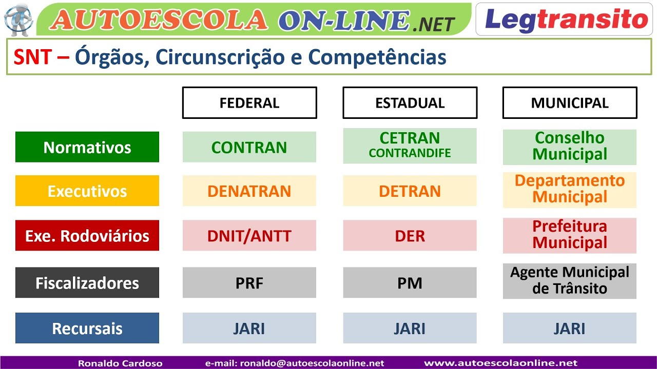
Artigo 7º - Componentes do SNT
Competências

Slide 14
ORGANIZAÇÃO DA SEGURANÇA VIÁRIA NO BRASIL
NÍVEL FEDERAL;
O exercício das atividades de trânsito em nível nacional ocorre por meio do CONTRAN, um verdadeiro órgão regulamentador de trânsito em nível nacional, pelo DENATRAN (órgão executivo máximo de trânsito) e pelo DNIT (Departamento Nacional de Infraestrutura de Transportes) – será melhor trabalhado dentro do CTB.

Slide 15
ORGANIZAÇÃO DA SEGURANÇA VIÁRIA NO BRASIL
A execução da fiscalização e do patrulhamento ostensivo das rodovias federais foi atribuída à Polícia Rodoviária Federal, no inciso parágrafo 2º do art. 144.

Slide 16
ORGANIZAÇÃO DA SEGURANÇA VIÁRIA NO BRASIL
NÍVEL ESTADUAL E DISTRITAL;
No que diz respeito à atuação em nível Distrital e Estadual, a CF atribui as atividades de segurança viária aos respectivos órgãos que integram esses entes, o que chamados hoje de CETRAN (Conselho Estadual de Trânsito), Contrandife (Conselho de Trânsito do DF), Detran (Departamento Estadual de Trânsito) e respectivos órgãos de infraestrutura (DER –Departamento de Estradas de Rodagem – ou análogo – e DNIT – Departamento Nacional de Infraestrutura de Transportes).

Slide 17
ORGANIZAÇÃO DA SEGURANÇA VIÁRIA NO BRASIL
A ATIVIDADE FISCALIZATÓRIA, caberá aos Estados e ao DF exercê-la da melhor forma.
A opção mais notada atualmente é um CONVÊNIO feito entre os ÓRGÃOS DE TRÂNSITO E A POLÍCIA MILITAR, a qual criou o BPTran (BATALHÃO DE POLICIAMENTO DE TRANSITO) e BPRE (BATALHÃO DE POLICIAMENTO RODOVIARIO ESTADUAL). Repare que não existe tecnicamente uma Polícia Estadual e Distrital de trânsito. O que acontece é uma delegação de competência firmado em contrato que atribui às PMs o exercício de fiscalização.

Slide 18
ORGANIZAÇÃO DA SEGURANÇA VIÁRIA NO BRASIL
NIVEL MUNICIPAL;
Em se tratando dos Municípios, também a CF confere autonomia na criação dos órgãos de trânsito, os quais serão chamados genericamente de DEMUTRANs (Departamento Municipal de Trânsito), justamente pela heterogeneidade de nomenclatura das secretarias ou departamentos de trânsito em todo o território brasileiro.

Slide 19
Capítulo I
Seção II Da Composição e da Competência do Sistema Nacional de Trânsito
Art. 14
VIII – acompanhar e coordenar as atividades de administração, educação, engenharia, fiscalização, policiamento ostensivo de trânsito, formação de condutores, registro e licenciamento de veículos, articulando os órgãos do Sistema no Estado, reportando-se ao CONTRAN;
Art. 22
IV – estabelecer, em conjunto com as Polícias Militares, as diretrizes para o policiamento ostensivo de trânsito;

Slide 20
Artigos 26º ao 59º - Deveres dos usuários da via
Artigos 60º ao 67º - Vias terrestres
Artigos 68º ao 73º - pedestres e condutores de veículos não motorizados
Artigos 74º ao 79 - Educação para o Trânsito
Artigos 80º ao 90º - Sinalização de Trânsito
Artigos 91º ao 95º - Engenharia de Tráfego
Artigos 96º ao 102º - Classificação dos veículos
Artigos 103º ao 113º - Segurança dos veículos
Artigos 114º ao 117º - Identificação dos veículos
Artigos 118º ao 119º - Circulação internacional – Resolução 933 e outras
Artigos 136º ao 139º - Condução de transporte escolar

Slide 21

Art. 29. O trânsito de veículos nas vias terrestres abertas à circulação obedecerá às seguintes normas:
VII – os veículos destinados a socorro de incêndio e salvamento, os de polícia, os de fiscalização e operação de trânsito e as ambulâncias, além de prioridade no trânsito, gozam de livre circulação, estacionamento e parada, QUANDO em serviço de urgência, de policiamento ostensivo ou de preservação da ordem pública, observadas as seguintes disposições: (Redação dada pela Lei nº 14.071, de 2020) (Vigência)

Slide 22
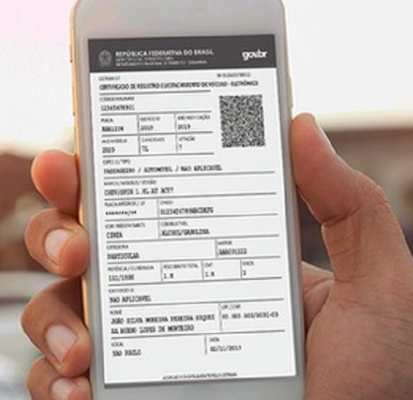
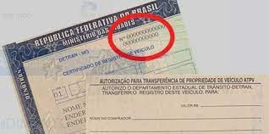
Artigos 120º ao 129º -
Registro dos veículos – CRV
ATPV-e – autorização para Transferência veicular

Slide 23
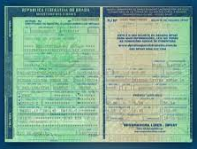
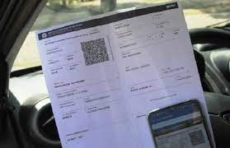
Artigos 130º ao 135º
Licenciamento dos veículos – CRLV (porte obrigatório)
CRLV-e
Art. 133 – Parágrafo único

Slide 24

Artigos 140º ao 160º - Habilitação
Art. 159 § 1-A
Imagem: https://www.serpro.gov.br/

Slide 25
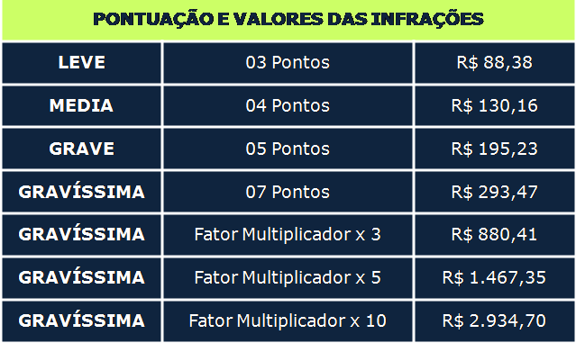
Artigos 161º ao 255 - Infrações

Slide 26
ORGANIZAÇÃO DA SEGURANÇA VIÁRIA NO BRASIL
A organização e fiscalização das vias, é possível dividir três grandes vertentes de atuação dos órgãos de trânsito:
FEDERAL
ESTADUAL E DISTRITAL
Competências
Artigos 161º ao 255
Infrações
MUNICIPAL

Slide 27
Artigos 256º ao 268 PENALIDADES | Artigos 269º ao 279º MEDIDAS ADMINISTRATIVAS
Advertência por escrito | Retenção e/ou remoção do veículo
Multa | Recolhimento da CNH; PPD;CRLLV;CRV
Suspensão do direito de dirigir | transbordo do excesso de carga
Cassação da Permissão para Dirigir | Realização de teste de dosagem de alcoolemia ou perícia de substância entorpecente ou que determine dependência física ou psíquica
Apreensão de veículo | Recolhimento de animais que se encontrem soltos nas vias e na faixa de domínio das vias de circulação, restituindo-os aos seus proprietários, após o pagamento de multas e encargos devidos
Frequência obrigatória em curso de reciclagem | Realização de exames de aptidão física, mental, de legislação, de prática de primeiros socorros e de direção veicular. (Incluído pela Lei nº 9.602, de 1998)

Slide 28
Artigos 280º - Processo Administrativo
Artigos 281º ao 290º - Julgamentos das autuações e penalidades
Artigos 291º ao 301º - Crimes de trânsito
Artigos 302º ao 312º - Crimes em espécie

Slide 29
CAPÍTULO XVIII PROCESSO ADMINISTRATIVO Seção I Da Autuação
§ 4º O agente da autoridade de trânsito competente para lavrar o auto de infração poderá ser servidor civil, estatutário ou celetista ou, ainda, policial militar designado pela autoridade de trânsito com jurisdição sobre a via no âmbito de sua competência.
DNIT
DETRAN
CTMAC

Slide 30
Artigos 161º ao 255 - Infrações
Art. 189. Deixar de dar passagem aos veículos precedidos de batedores, de socorro de incêndio e salvamento, de polícia, de operação e fiscalização de trânsito e às ambulâncias, quando em serviço de urgência e devidamente identificados por dispositivos regulamentados de alarme sonoro e iluminação vermelha intermitentes:
Infração – gravíssima
Penalidade – multa

Slide 31
Artigos 161º ao 255 - Infrações
Art. 210. Transpor, sem autorização, bloqueio viário policial:
Infração – gravíssima
Penalidade – multa, apreensão do veículo e suspensão do direito de dirigir
Medida administrativa – remoção do veículo e recolhimento do documento de habilitação.

Slide 32
Artigos 161º ao 255 - Infrações
Art. 222. Deixar de manter ligado, nas situações de atendimento de emergência, o sistema de iluminação vermelha intermitente dos veículos de polícia, de socorro de incêndio e salvamento, de fiscalização de trânsito e das ambulâncias, ainda que parados:
Infração – média
Penalidade – multa

Slide 33

PARA SERVIR E PROTEGER
WWW.PM.AP.GOV.BR

